Slide 1

CWCT
고양이 없는 고양이 팀
We don't have cats, but somehow
We are making an automated cat toilet
2022. 5. 9

Slide 2
5/9일 피드백 사항
축소 제작에 대한 의견 -> 기존 크기로 이어 붙이는 형태 or 외곽은 나무소재로 제작
센서로 고양이 행동 패턴 파악 -> 무게 센서를 활용한다면 고양이 패턴 분석이 가능한 기능
사용자 메뉴얼 작성

Slide 3
5/10~5/16 작업사항
1. 부품선정
신청일정 파악 / 기어, 모터 크기 및 가격
2. 추가디자인/모델링
내부 부품에 알맞게 추가 디자인, 모델링
3. 질문
예상 디자인/모델링 소개

Slide 4
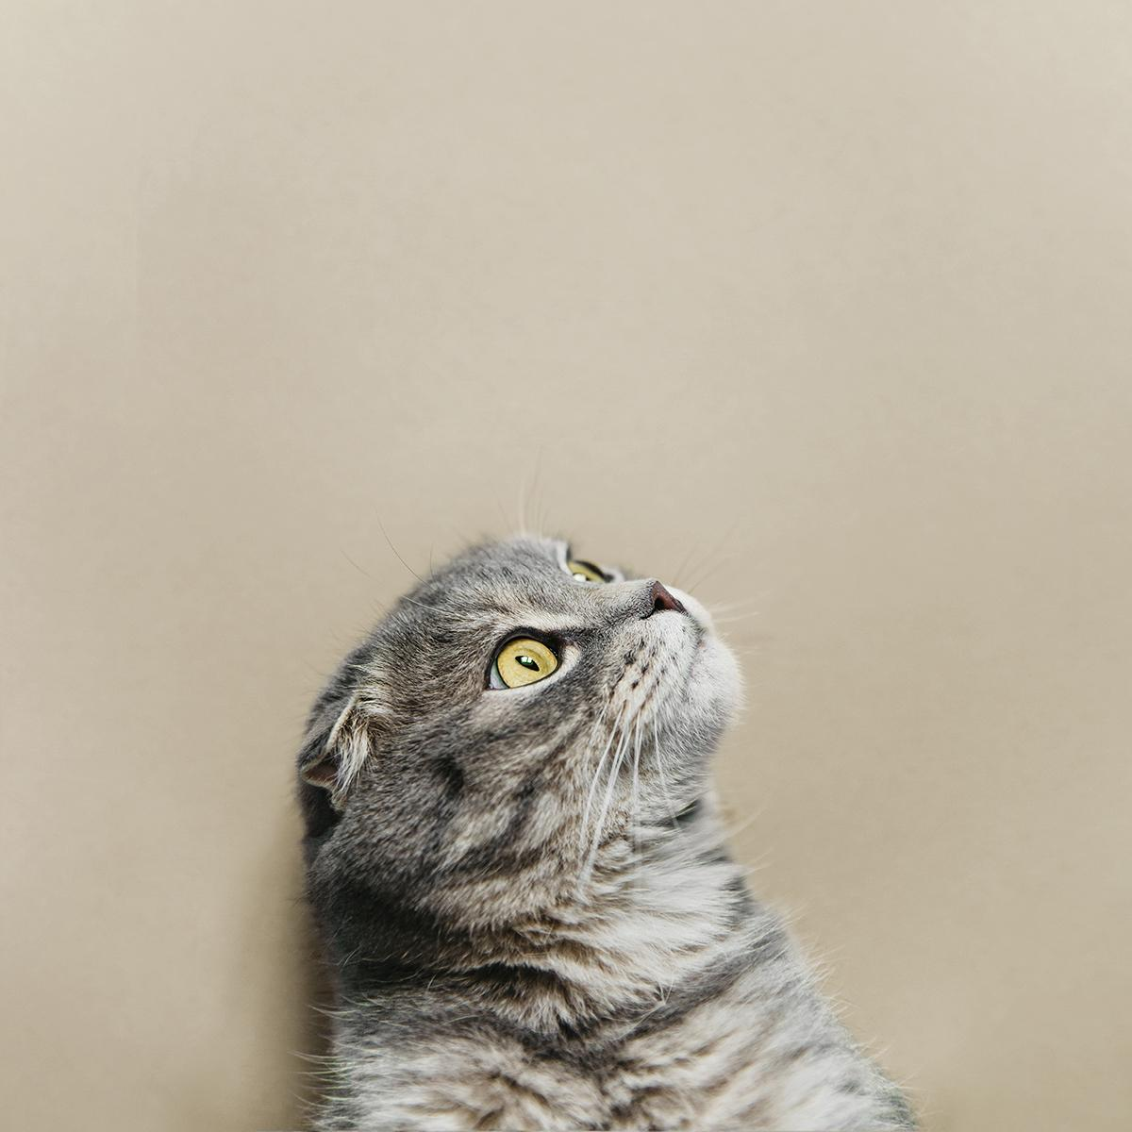
부품선정
1
기어, 모터 크기 및 가격 조사하여 선정

Slide 5
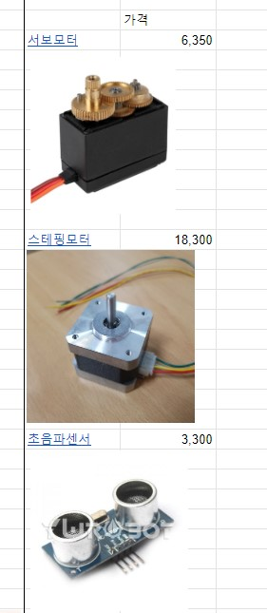
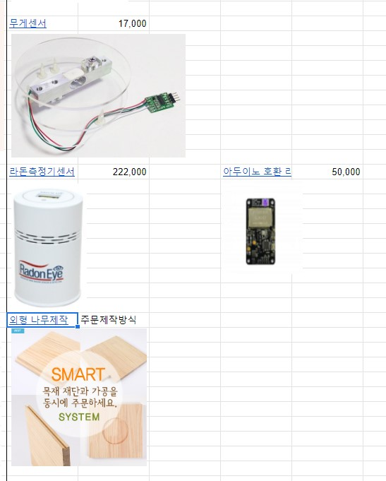
참고 제품 선정
센서
기어

Slide 6
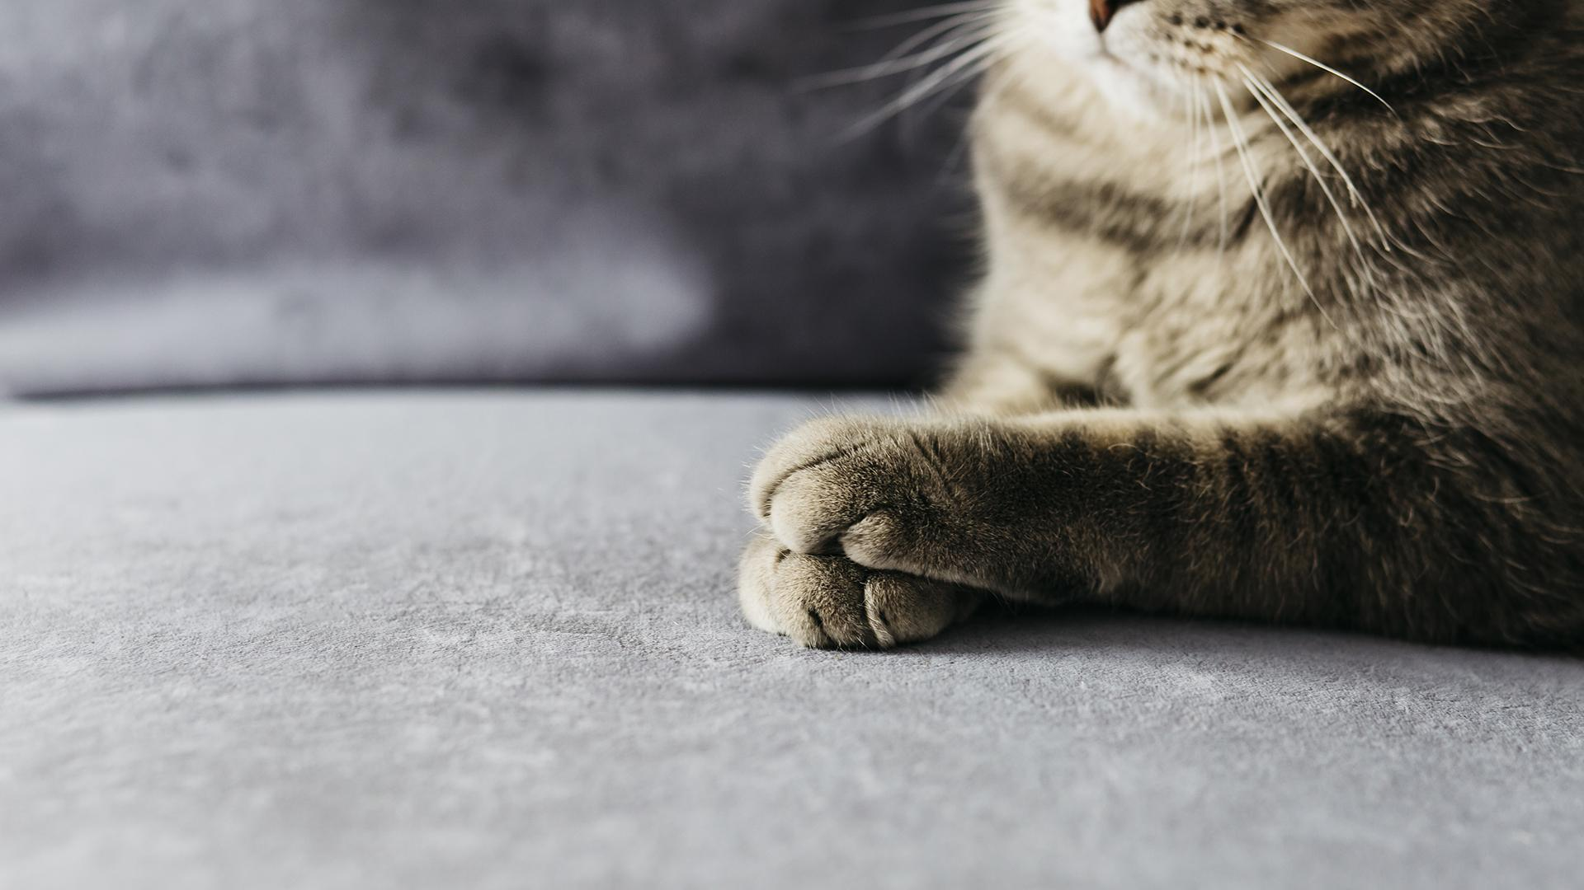
수정디자인/ 모델링
2
제품의 핵심 기능 구성

Slide 7
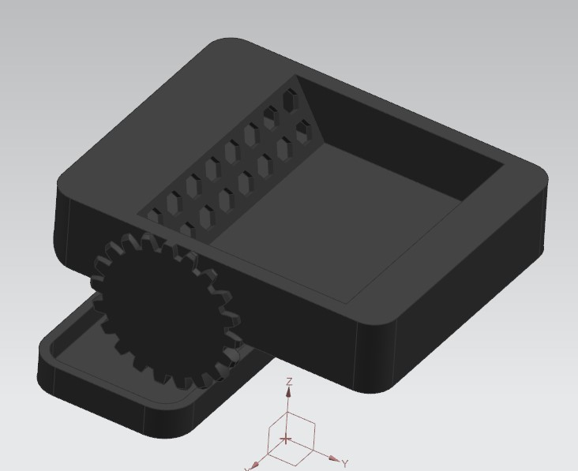
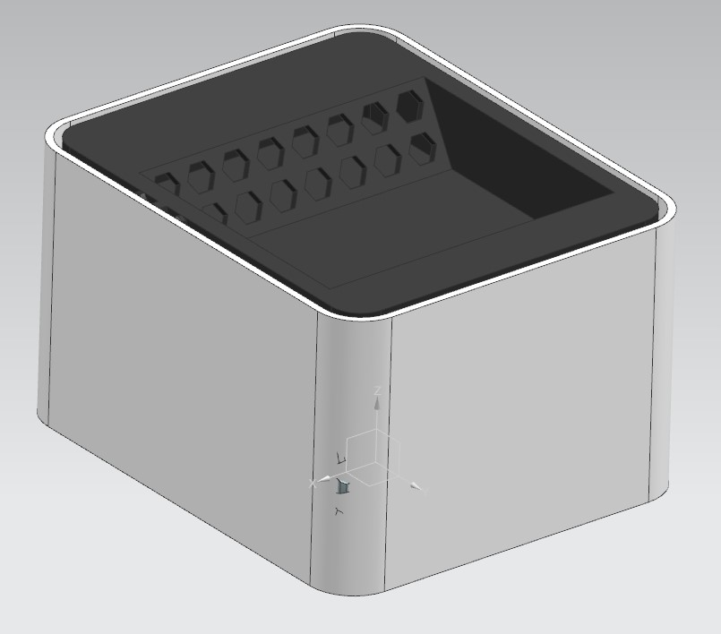
샤프트 및 내부 구조

Slide 8
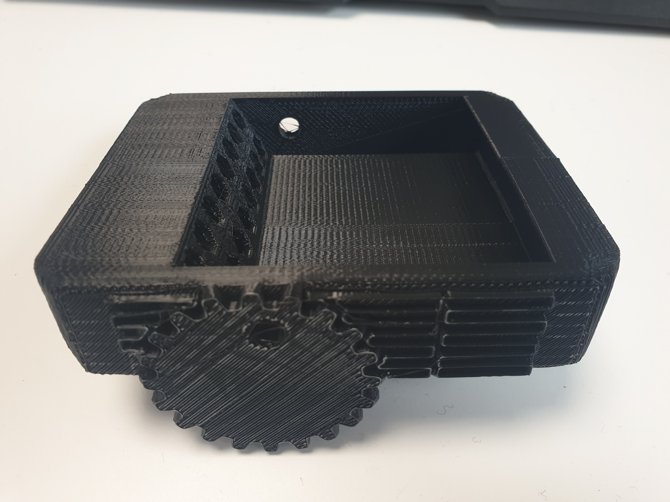
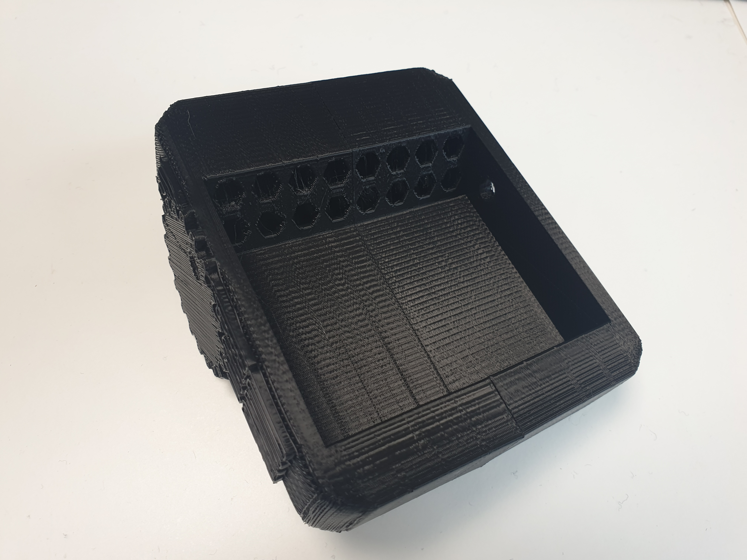
샤프트 및 내부 구조
Notes:
기존 모델링에 추가로 구멍을 뚫음

Slide 9
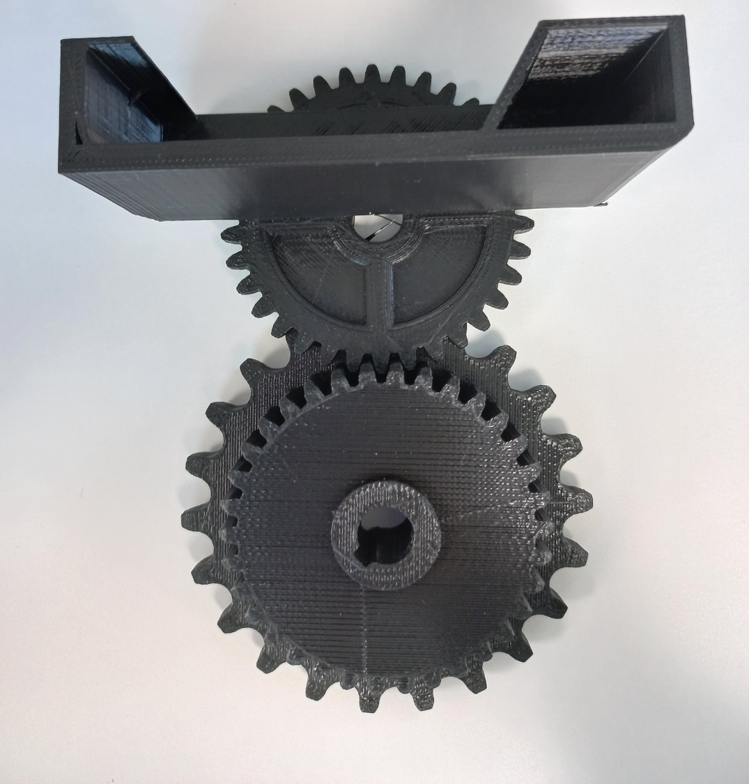
샤프트 및 내부 구조
Notes:
기존 모델링에 추가로 구멍을 뚫음

Slide 10
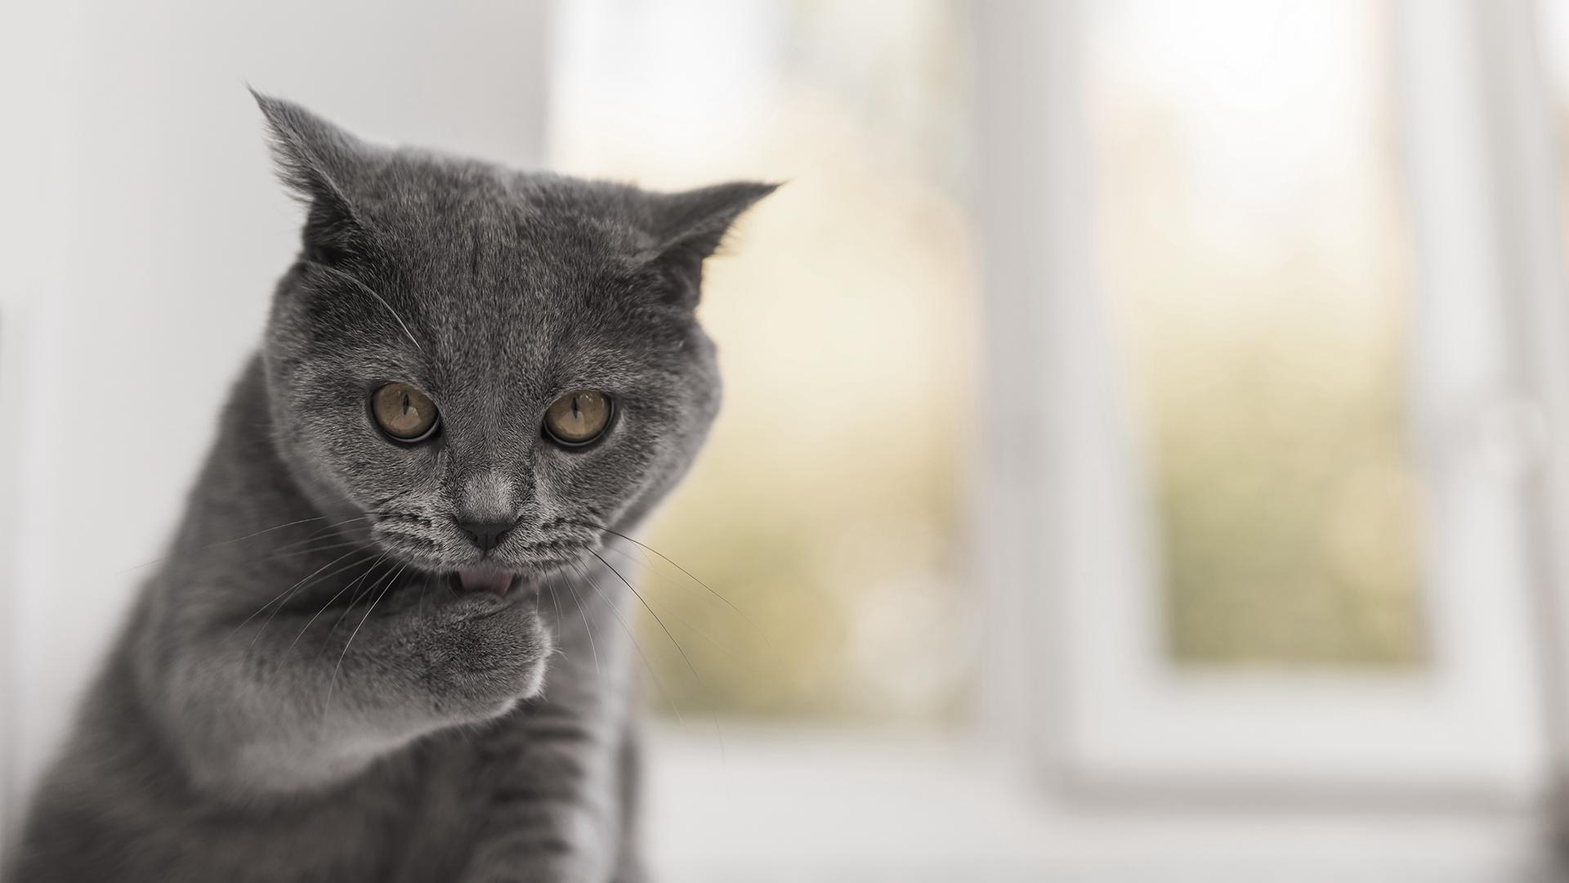
질문
3
알려주세요. (질문사항)

Slide 11
Q&A
1. 목재재단 가격, 크기 실용성
2. 모터의 동력

Slide 12
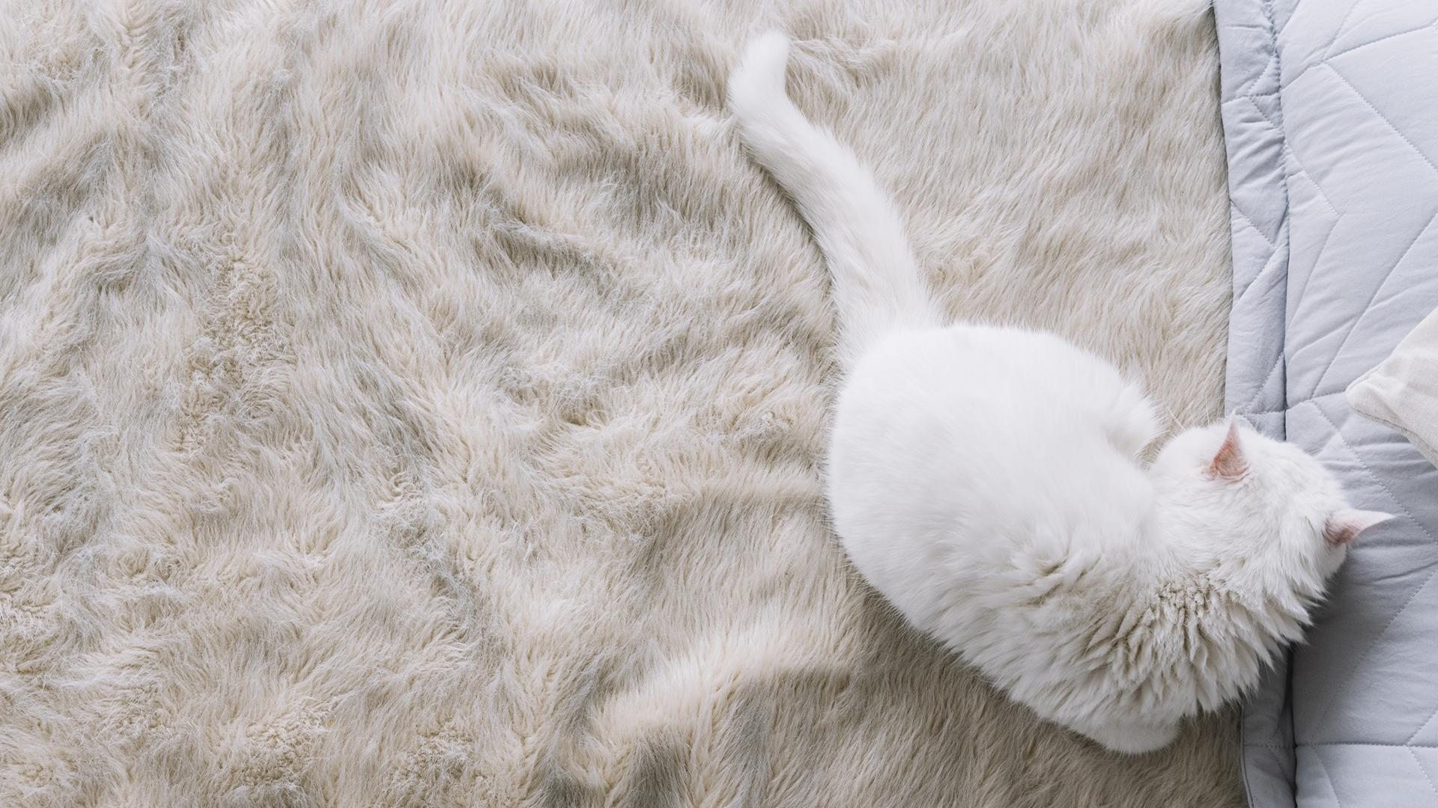
Thanks!
Do you have any questions?
Made By Jaewook Rhee
With CWCT

